Slide 1
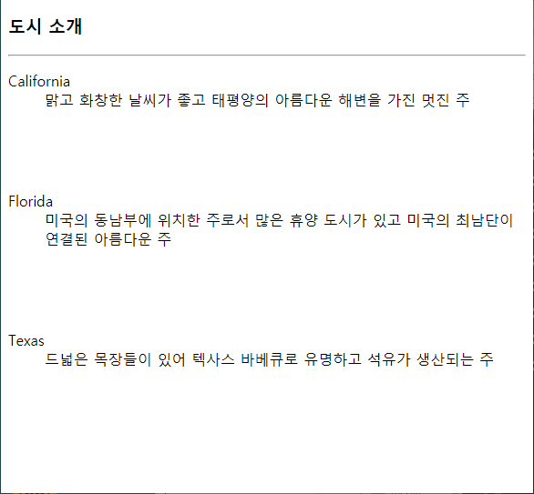
과제 범위
각 도시(California, Florida, Texas) 항목에 이미지 추가하기
<img>태그와 절대경로(URL)로 설정
참고자료 : HTML5_day03_unit09-13.pdf / 페이지 8 참고
제출파일 : PPT에 코드 복사&붙여넣기와 연동하는 웹브라우저 화면캡처
결과화면
이미지를 추가 위치 확인

Slide 2
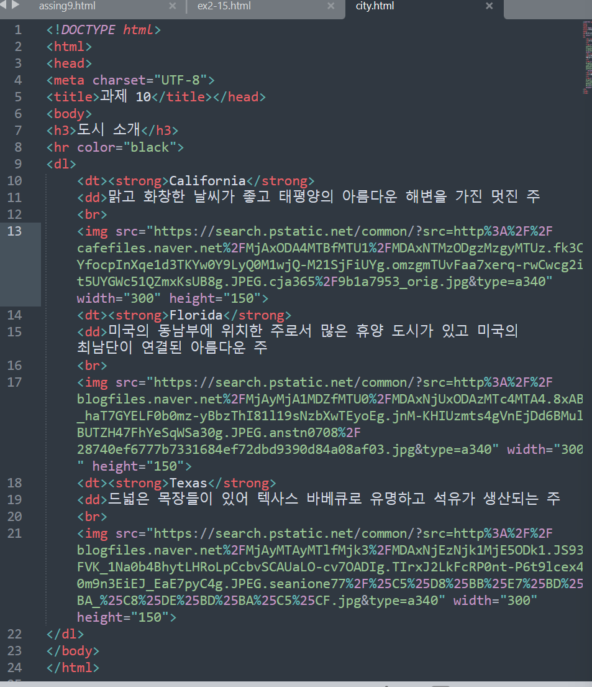
HTML문서 작성 후 코드 복사&붙여넣기
<!DOCTYPE html>
<html>
<head>
<meta charset="UTF-8">
<title>과제 10</title></head>
<body>
<h3>도시 소개</h3>
<hr color="black">
<dl>
<dt><strong>California</strong>
<dd>맑고 화창한 날씨가 좋고 태평양의 아름다운 해변을 가진 멋진 주
<br>
<img src="https://search.pstatic.net/common/?src=http%3A%2F%2Fcafefiles.naver.net%2FMjAxODA4MTBfMTU1%2FMDAxNTMzODgzMzgyMTUz.fk3CYfocpInXqe1d3TKYw0Y9LyQ0M1wjQ-M21SjFiUYg.omzgmTUvFaa7xerq-rwCwcg2it5UYGWc51QZmxKsUB8g.JPEG.cja365%2F9b1a7953_orig.jpg&type=a340" width="300" height="150">
<dt><strong>Florida</strong>
<dd>미국의 동남부에 위치한 주로서 많은 휴양 도시가 있고 미국의 최남단이 연결된 아름다운 주
<br>
<img src="https://search.pstatic.net/common/?src=http%3A%2F%2Fblogfiles.naver.net%2FMjAyMjA1MDZfMTU0%2FMDAxNjUxODAzMTc4MTA4.8xAB_haT7GYELF0b0mz-yBbzThI81l19sNzbXwTEyoEg.jnM-KHIUzmts4gVnEjDd6BMulBUTZH47FhYeSqWSa30g.JPEG.anstn0708%2F28740ef6777b7331684ef72dbd9390d84a08af03.jpg&type=a340" width="300" height="150">
<dt><strong>Texas</strong>
<dd>드넓은 목장들이 있어 텍사스 바베큐로 유명하고 석유가 생산되는 주
<br>
<img src="https://search.pstatic.net/common/?src=http%3A%2F%2Fblogfiles.naver.net%2FMjAyMTAyMTlfMjk3%2FMDAxNjEzNjk1MjE5ODk1.JS93FVK_1Na0b4BhytLHRoLpCcbvSCAUaLO-cv7OADIg.TIrxJ2LkFcRP0nt-P6t9lcex40m9n3EiEJ_EaE7pyC4g.JPEG.seanione77%2F%25C5%25D8%25BB%25E7%25BD%25BA_%25C8%25DE%25BD%25BA%25C5%25CF.jpg&type=a340" width="300" height="150">
</dl>
</body>
</html>

Slide 3
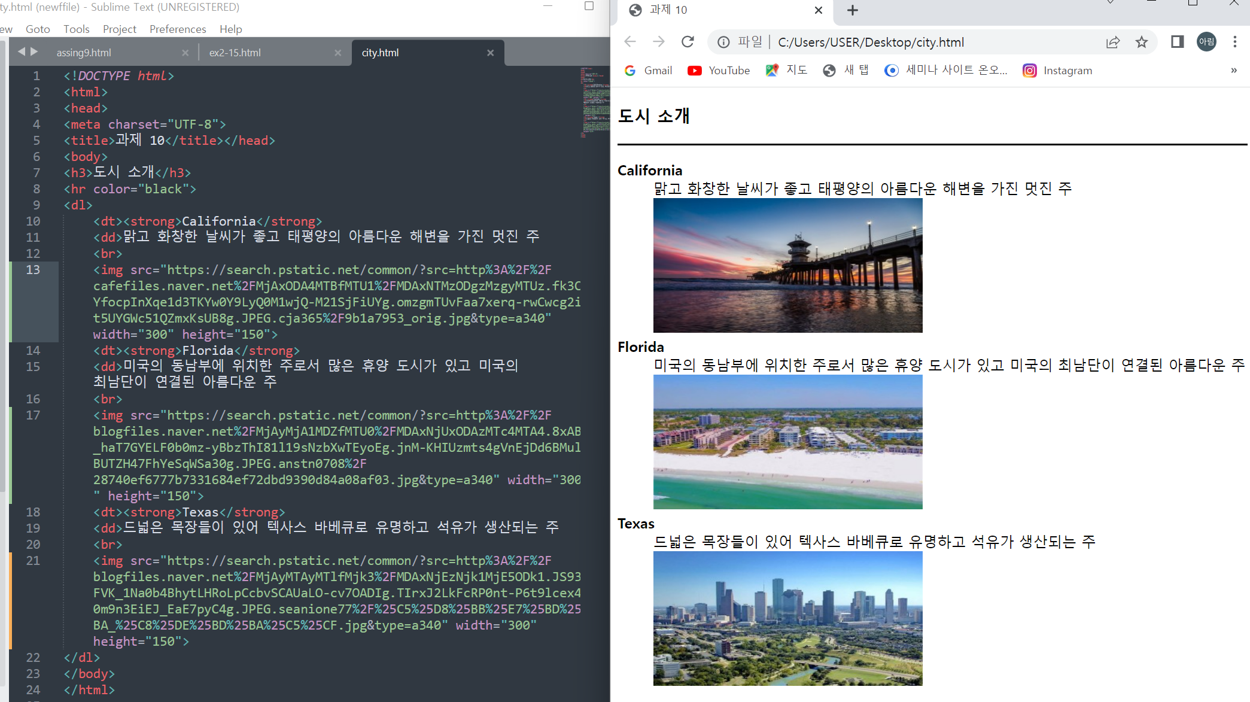
작성한 HTML문서가 실행되는 화면(웹 브라우저)을 캡처하여 붙여주세요.
(URL 보이도록 캡처합니다.)

